Slide 1


EMPRESA
VENTA DE ELECTRODOMÉSTICOS

Slide 2
LA EMPRESA
La Tienda ELECTRO-SHOP está dedicada a la venta de electrodomésticos de alta calidad, con un enfoque en brindar un excelente servicio al cliente y ofrecer productos confiables . Contamos con más de 5 años de experiencia en el mercado , donde cada cliente recibe una atención personalizada y soluciones a sus necesidades.
Nuestra Misión como empresa es proporcionar productos para el hogar , donde en el buscamos integrar las últimas tecnologías de electrodomésticos que mejoren la vida de nuestros clientes . En ELECTRO SHOP , la calidad del servicio es nuestra prioridad y nos esforzamos por superar las expectativas de nuestros clientes, garantizando una satisfacción al momento de realizar su compra.

Slide 3
SITUACIÓN ACTUAL DE LA EMPRESA
Actualmente , ELECTROSHOP enfrenta un desafío ya que maneja sus procesos de pedidos, inventario y gestión de clientes de manera manual. Los pedidos se toman en papel, lo que genera errores humanos y perdida de la información . La tienda ha notado un repentino incremento en las ventas lo cual genera una presión para el área de venta al cliente y la gestión de pedidos . Debido a esto se ha generado retrasos en la confirmación y largas esperas en las consultas de cada pedido.
Por otra parte, se ha visto afectado el área de gestión de inventario , donde se observa un mayor ingreso de productos debido al aumento drástico de pedidos . Esto genera una carga para la tienda , complicando el manejo del control de stock y la disponibilidad de aquellos productos , llegando a afectar la rapidez de sus entregas y la satisfacción de los clientes.

Slide 4
SOLUCION PROPUESTA
VENTA AL CLIENTE : Implementar un sistema automatizado que permita registrar las ventas y generar facturas de manera digital . El cual nos ayudara para ver la disponibilidad de productos en el inventario, reducir los errores y acelerar el proceso de la compra.
SEGUIMIENTO DE PEDIDOS: Permitirá al vendedor un accedo fácilmente al historial de compras, facilitando la comunicación y mejorando la experiencia del cliente.
GESTIÓN DE PEDIDOS : Este sistema nos permitirá llevar un control con la gestión de inventario para confirmar automáticamente la disponibilidad de productos y reducir el tiempo de proceso.

Slide 5
GESTIÓN DE INVENTARIO : Un sistema de gestión de inventario nos permitirá llevar un control del stock .Donde nos genera alertas cuando el inventario se encuentre bajo y así agilizar la compra de productos faltantes . Además, nos aseguramos con un mejor manejo del inventario
ANÁLISIS DE VENTA Y REPORTES : En este proceso el sistema nos permitirá generar gráficos estadísticos automáticos sobre los productos más y menos demandados por su categoría/marca.

Slide 6



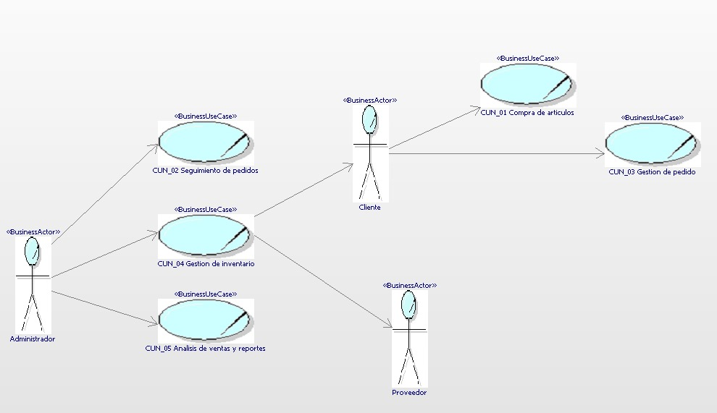
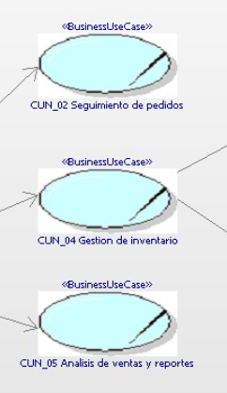
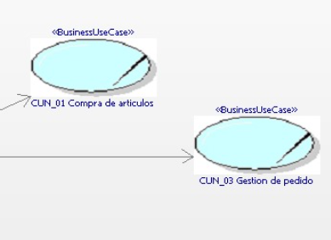
MODELADO DEL NEGOCIO
MODELO CASO USO DE NEGOCIO
ACTORES DE NEGOCIO
DIAGRAMA GRL DE CASO USO DE NEGOCIO
CASOS USO DE NEGOCIO

Slide 7
VENTA AL CLIENTE
Este proceso se enfoca en interactuar con los clientes , ofreciendo y vendiendo los productos .Incluye desde la atención en línea, hasta la emisión de factura y la entrega del producto .
SEGUIMIENTO DE PEDIDOS
En él nos permite visualizar el historial de pedidos de los clientes. De la misma manera esto nos ayuda a nosotros para tener un registro claro de cada.
GESTION DE PEDIDOS
Este proceso asegura que todos nuestros clientes reciban sus productos a tiempo y sin errores. Abarca desde la confirmación del pedido hasta su preparación y entrega al cliente . A la vez reduce quejas de retraso , mejorando la experiencia de compra.

Slide 8
GESTION DE INVENTARIO
Nos permite monitorear minuciosamente el control del stock de los productos disponibles en la tienda , asegurando siempre tener suficiente stock para cubrir la demanda de nuestros pedidos . Esto engloba la entrega y salida de productos , además de la actualización constante del inventario.
ANALISIS DE VENTAS Y REPORTES
En este proceso analizamos todos los datos relacionados con las ventas, los productos más solicitados al momento de hacer la compra por categoría y los productos menos demandados por marca. Aquello nos permite tomar decisiones estratégicas para el crecimiento a futuro y así mismo llegar a más clientes .

Slide 9
INTEGRANTES:
1°Adriano Rosas Granda
2° Queyvin Orlando Rodríguez Laguna
3° Jordan David toribio jimenes
4° Maria Fernanda Vivanco Arone
5° Maite Katherine Ayala Becerra
6° Yadira Milagros Yauce Segura

